Slide 1
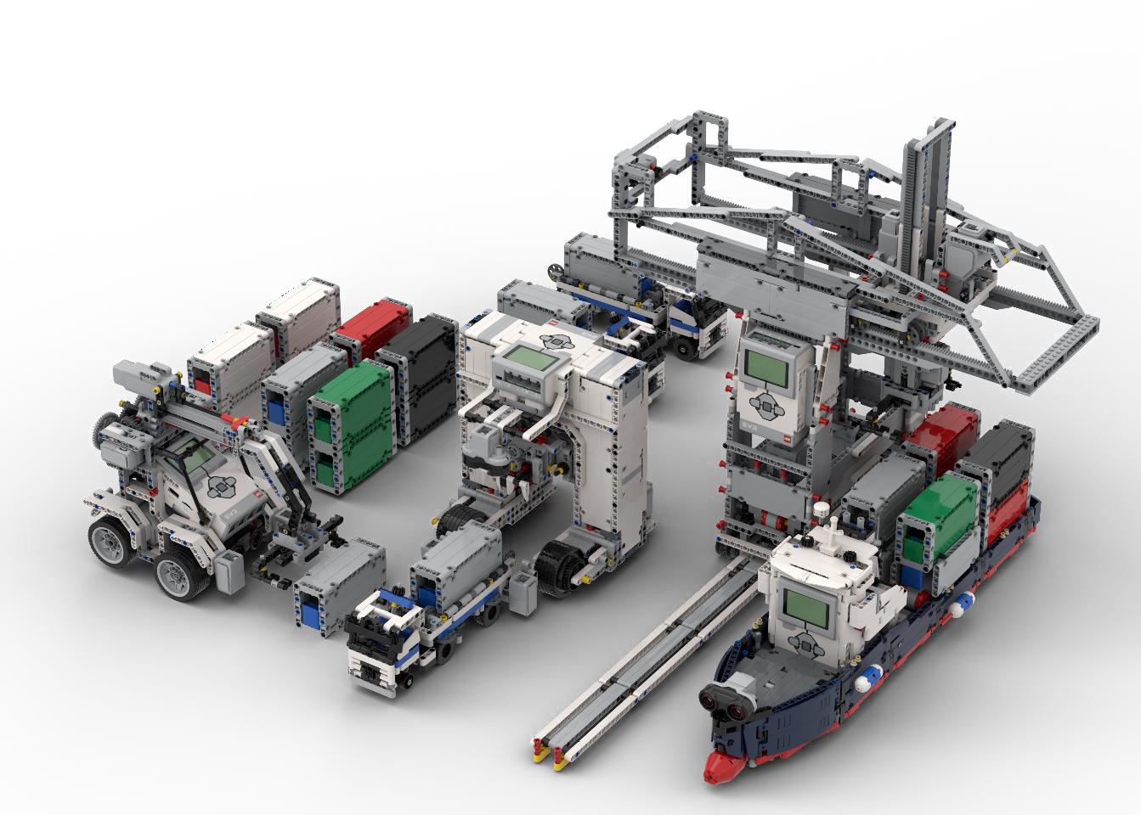
Voortraject Havenstudio Havencentrum
VOORTRAJECT HAVENSTUDIO

Slide 2
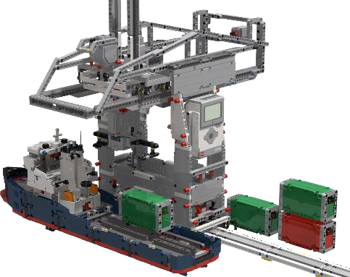
VOORTRAJECT HAVENSTUDIO
WELKOM
Welkom in de wondere wereld van onze haven!
Dit voortraject is een intro bij de workshop in de Havenstudio van het Havencentrum. We onderzoeken containers en de weg die die afleggen om onze Antwerpse haven te bereiken. Daarnaast zetten we enkele stappen in de wereld van automatisatie waarbij we je programmeervaardigheden koppelen aan de LEGO® - robots in onze Havenstudio. Veel succes!
LESVERLOOP
I II III IV V
De wereld rond met containers Met sensoren en motoren
Langs de Schelde naar de haven
Uitdaging: op autopilot naar de haven Goed opgelet? Quiztijd!

Slide 3
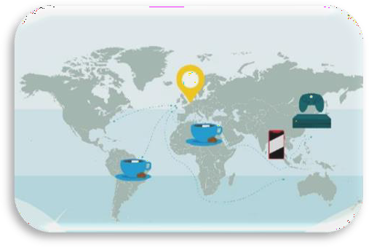
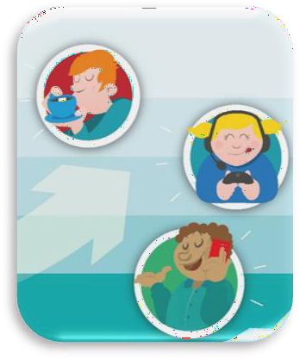
I DE WERELD ROND MET CONTAINERS
MET EEN CONTAINER DE WERELD ROND
Ergens ter wereld worden grondstoffen ontgonnen, om ze vervolgens elders te verwerken tot een product, dat uiteindelijk op nog een andere plaats op onze planeet wordt gebruikt. Misschien wel bij ons hier in België? Onze wereldwijde economie zorgt ervoor dat goederen over grote afstanden worden vervoerd. De container is daarbij de ideale gestandaardiseerde verpakking!
Ook de manier waarop al deze goederen worden verscheept, gebeurt vrij efficiënt. Grote containerschepen varen op vaste routes en doen daarbij belangrijke havens aan om zo de goederen over grote afstanden te verplaatsen van productiecentra naar consumenten.

Slide 4
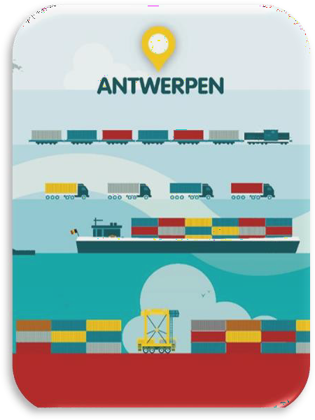
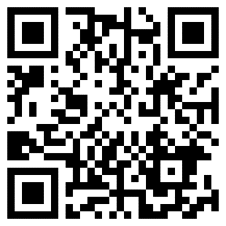
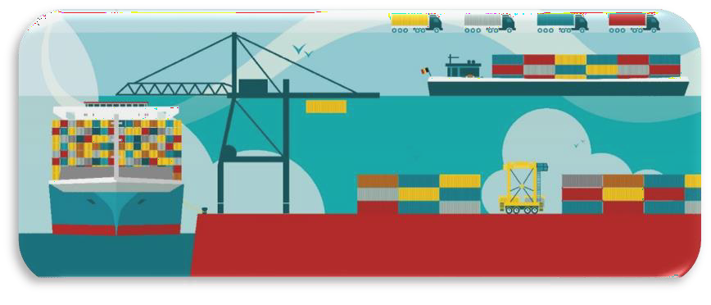
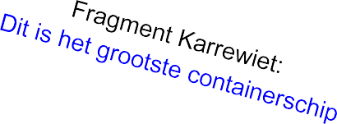
ONDERZOEKSOPDRACHT: CONTAINERS & SCHEEPSROUTES
Hierna volgen 4 OPDRACHTFICHES over containers en hoe deze de wereld rond worden verscheept.
Vorm groepjes van 4 personen.
Kies elk één fiche.
Neem de tijd om de fiche te lezen en bijhorende vragen te beantwoorden.
Vertel met je eigen woorden jouw deel van het containerverhaal. Doe dit in de volgorde van de fiches!

Slide 5
FICHE 1
CONTAINERS, EEN KORTE GESCHIEDENIS

Slide 6
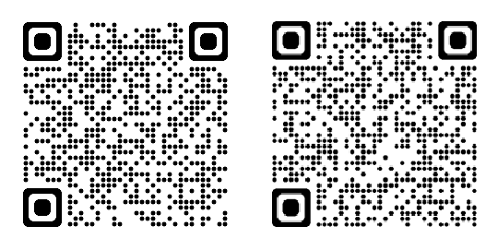
FICHE 1 CONTAINERS, EEN KORTE GESCHIEDENIS
Lees onderstaande inleiding en zoek een antwoord op bijhorende vragen. Vertel vervolgens met je eigen woorden het verhaal over de geschiedenis van de container aan je medeleerlingen.
De container als transporteenheid werd in de jaren dertig van vorige eeuw uitgevonden door Malcolm McLean, een Amerikaanse wegvervoerder die een manier zocht om goederen efficiënter te kunnen laden.
Waarom had men in de jaren 50 en 60 meer nood aan een standaardsysteem, zoals de container, om goederen te laden?
In welk jaar kwam de container voor het eerst naar Europa?
Hoeveel procent van alle goederen in de Antwerpse haven komt met een container? Wat zegt dit over het belang van containers?
Handige bronnen:
Container (kist) - Wikipedia
Zeehavens - goederentrafiek | Vlaanderen.be

Slide 7
FICHE 2
CONTAINERS, DE TECHNISCHE KANT

Slide 8
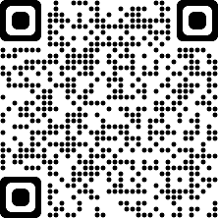
FICHE 2 CONTAINERS, DE TECHNISCHE KANT
Lees onderstaande inleiding en zoek een antwoord op bijhorende vragen. Vertel vervolgens met je eigen woorden de technische aspecten van de container aan je medeleerlingen.
Een container is een laadkist van staal met enkele standaard afmetingen. De standaardmaat van containers wordt uitgedrukt in TEU en is 20 voet of ongeveer 6 m lang. Binnen die standaard afmetingen zijn verschillende soorten containers te onderscheiden, vaak om verschillende soorten goederen in te transporteren.
Wat is de betekenis van TEU?
De meeste gebruikte container wereldwijd is een 40-voetcontainer (2 TEU). Wat zijn hiervan de afmetingen?
Lengte:
Breedte:
Hoogte:
Er zijn naast de standaard container ook andere types:
Wat is een reefer(container)?
Welk soort goederen wordt in een tankcontainer getransporteerd?
Handige bron:
Container (kist) - Wikipedia

Slide 9
FICHE 3
CONTAINERS, DE VOORDELEN

Slide 10
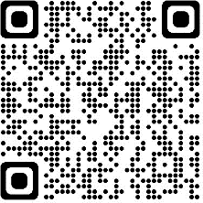
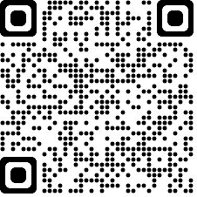
FICHE 3 CONTAINERS, DE VOORDELEN
Lees onderstaande inleiding en zoek een antwoord op bijhorende vragen. Vertel vervolgens met je eigen woorden de voordelen van de container aan je medeleerlingen.
Vooral door de standaard afmetingen van een container, biedt de container tal van voordelen. Je zal merken dat deze voordelen van toepassing zijn op verschillende transportmiddelen.
Omschrijf met je eigen woorden drie voordelen van containertransport.
Met welke verschillende transportmiddelen kan een container vervoerd worden?
Hoe worden containers aan elkaar of aan hun transportmiddel vastgemaakt?
Handige bronnen:
Port of Antwerp-Bruges (portofantwerpbruges.com) Twistlock - Wikipedia

Slide 11
FICHE 4
CONTAINERS, OP WERELDWIJDE SCHEEPSROUTES

Slide 12
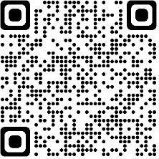
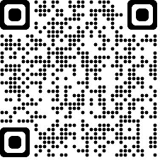
FICHE 4 CONTAINERS, OP WERELDWIJDE SCHEEPSROUTES
Lees onderstaande inleiding en zoek een antwoord op bijhorende vragen. Vertel vervolgens met je eigen woorden het verloop van containertransport over de oceanen aan je medeleerlingen.
Grote containerschepen varen de wereld rond volgens een vast schema, tussen vaste havens. Je kan deze lijndienst een beetje vergelijken met de bussen van de Lijn. In de verschillende havens die het containerschip aandoet, kunnen containers geladen en gelost worden.
Wat is een rederij?
Schets kort de groei van containerschepen door de jaren heen op basis van hun capaciteit in TEU:
Jaren 60:
Grens van 10 000 TEU doorbroken in:
Eerste keer meer dan 20 000 TEU in:
Wat is momenteel het grootste containerschip ter wereld en hoeveel containers (TEU) kan dit schip vervoeren? Van welke rederij is dit schip?
Handige bronnen:
Lijnvaart - Wikipedia
Recordschepen in aantocht | Port of Antwerp-Bruges (portofantwerpbruges.com)

Slide 13
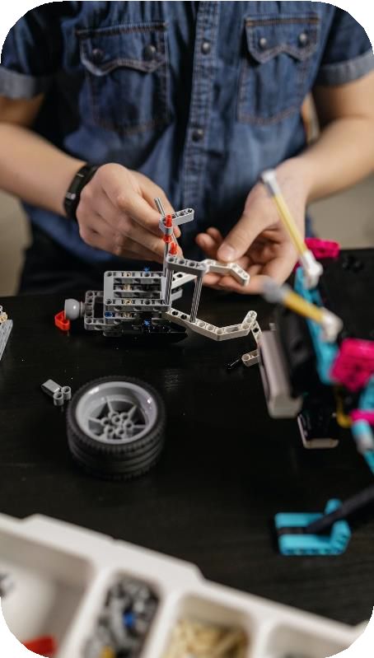
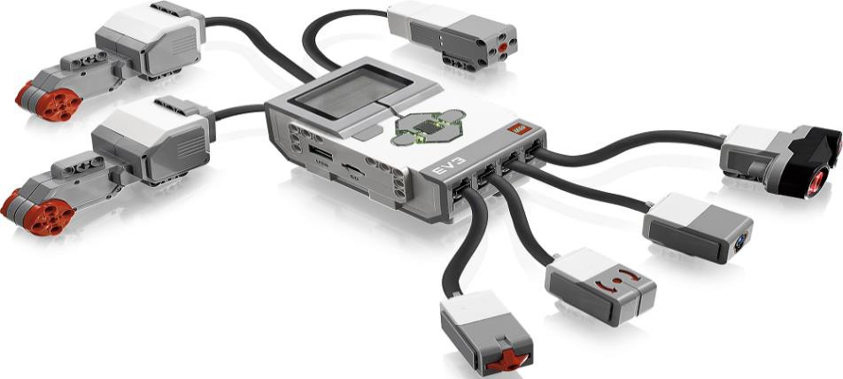
II MET SENSOREN EN MOTOREN
EEN HAVENSTUDIO MET SENSOREN EN MOTOREN
In de Havenstudio bouwden we met het materiaal van LEGO® Education onze eigen containerterminal. Om ervoor te zorgen dat we deze terminal kunnen automatiseren, gaven we al onze robots de nodige sensoren en motoren. We laten je hier graag mee kennismaken zodat je tijdens de workshop snel aan de slag kan!

Slide 14
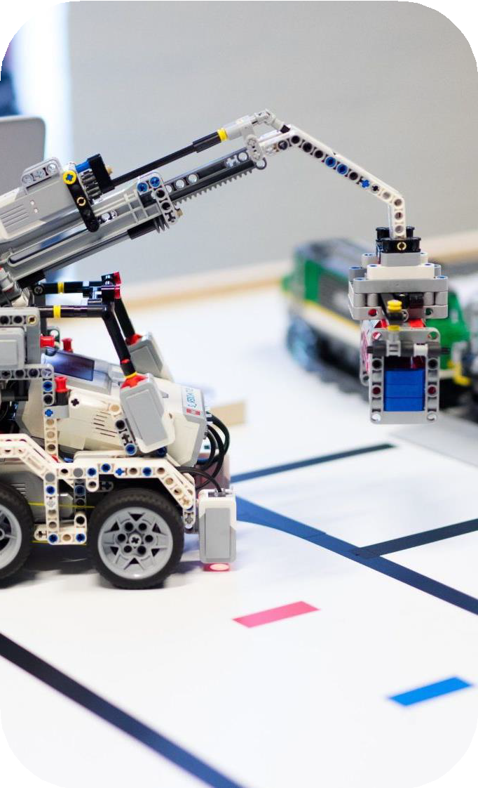
SENSOREN ALS ZINTUIGEN
Je kan de sensoren van onze havenrobots een beetje vergelijken met onze biologische zintuigen. Zo laten we hen licht zien, afstanden meten en dingen voelen.

Slide 15
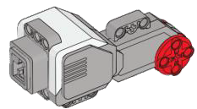
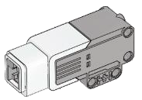
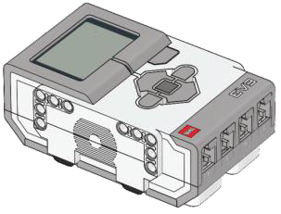
MOTOREN ALS SPIEREN
De slimme steen van LEGO® kan je misschien wel vergelijken met onze hersenen. Op basis van wat zijn zintuigen (sensoren) waarnemen en het programma dat jullie voor hem schrijven, kan hij zijn spieren (motoren) bedienen. Je zal merken dat onze robots twee soorten motoren hebben. De grote motoren gebruikt hij om zich voort te bewegen, de kleine om de containers te grijpen.

Slide 16
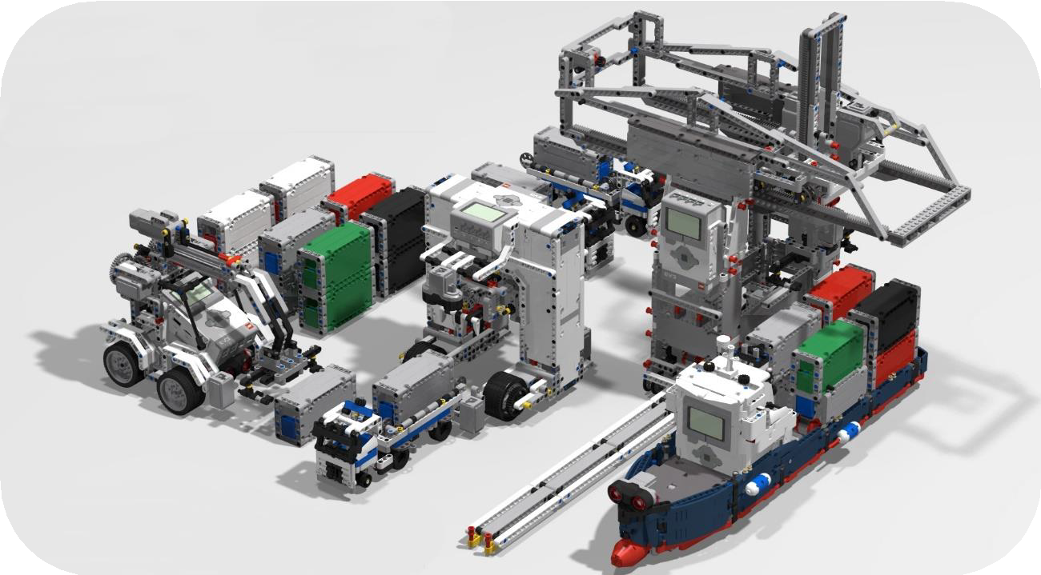
OPDRACHT: WAT DOEN DEZE SENSOREN?
Welke sensoren herken je op volgende afbeeldingen?
Op deze manier stellen we je enkele van onze robots uit de Havenstudio en de meest gebruikte sensoren voor!

Slide 17
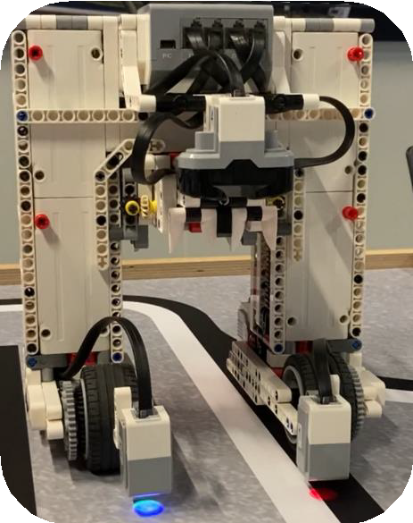
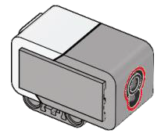
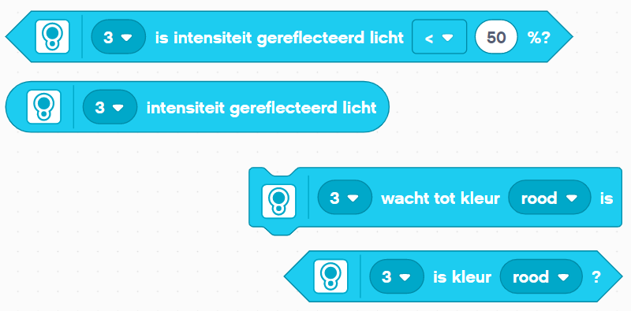
Welke sensor herken je hier op onze straddle carrier?
Kan je vertellen hoe hij
werkt?

Slide 18
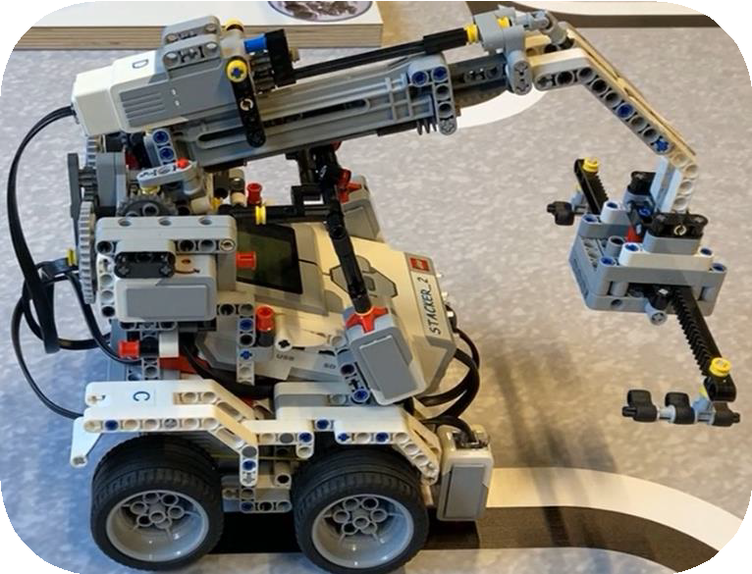
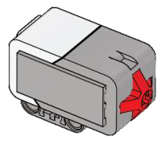
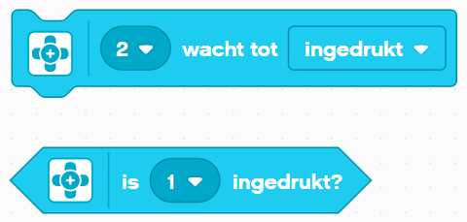
Welke sensor herken je hier op onze reach stacker?
Kan je vertellen hoe hij
werkt?

Slide 19
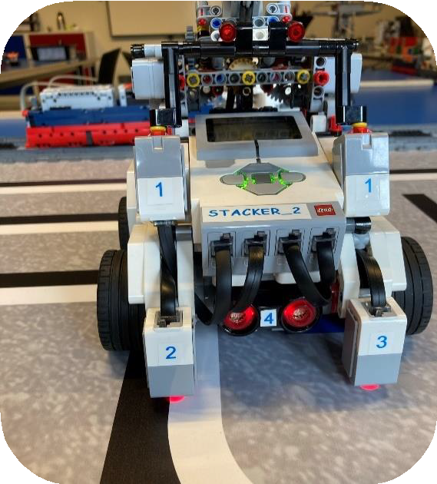
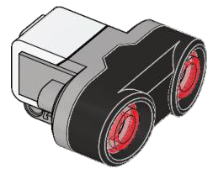
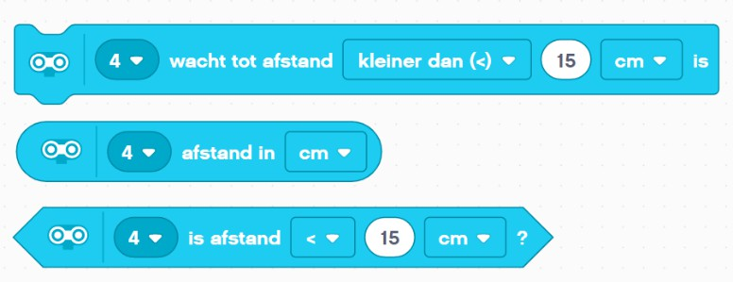
Welke sensor herken je hier op onze reach stacker?
Kan je vertellen hoe hij
werkt?

Slide 20
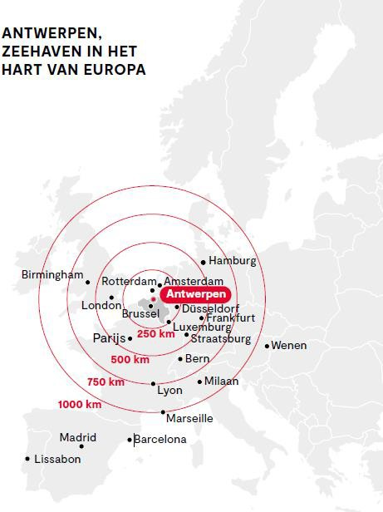
III LANGS DE SCHELDE NAAR DE HAVEN
EEN UITSTEKENDE LIGGING
Geen enkele zeehaven ligt zo diep in Europa als de Antwerpse haven. Namelijk 80 km landinwaarts! Dit zorgt voor enkele uitdagingen, maar biedt vooral heel veel voordelen!
Ongeveer 60% van alle Europese consumenten
woont in een straal van 500 km rond de haven.
Door zijn ligging kunnen goederen recht naar het hart van consumerend Europa gebracht worden met behulp van grote schepen. Dit is zowel economisch als ecologisch een groot voordeel.
De grootste uitdaging vormt de route over de Schelde met de grote schepen. Daarom zorgen loodsen dat alle schepen veilig de haven bereiken.

Slide 21
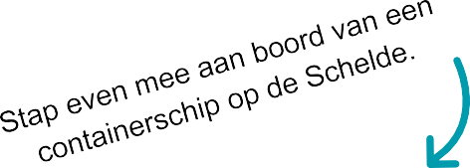
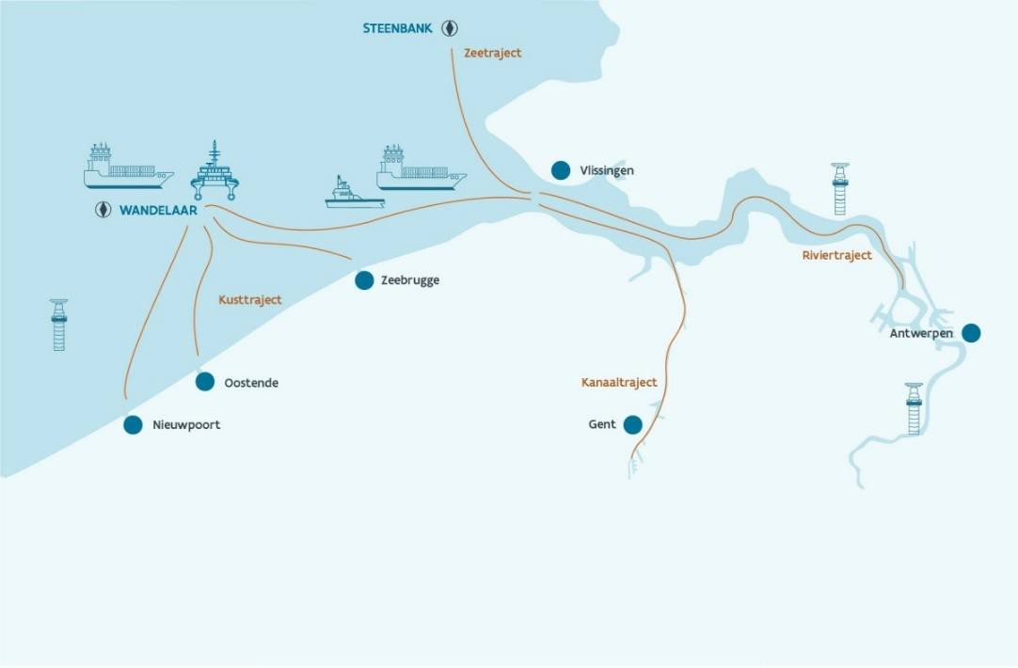
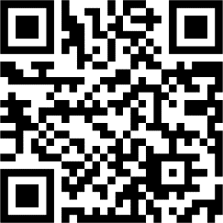
MET EEN LOODS DE SCHELDE OP
Reeds vanop de Noordzee wordt een schip begeleid door een loods naar de monding van de Westerschelde. Bij Vlissingen stapt een rivierloods op om het schip veilig langs de Schelde naar de haven te loodsen.
(314) HMM GAON calling at @PortofAntwerpBruges -
YouTube
Bron: https://www.agentschapmdk.be/

Slide 22
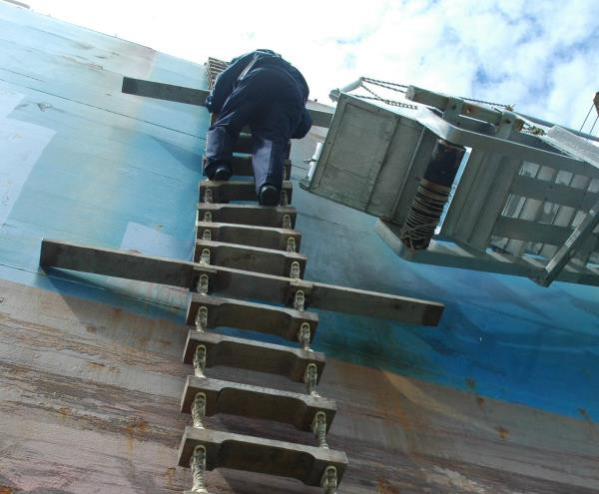
DE VAARROUTE OVER DE WESTERSCHELDE (1)
De loodsen moeten op hun tocht langs de Westerschelde naar de haven met heel wat factoren rekening houden:
De Westerschelde is één van de drukst bevaren
wateren ter wereld.
Er zijn veel zandplaten en meanders (bochten).
Er zijn grote getijdeverschillen.
Naast de hoofdvaargeul zijn er ook nog twee
recreatieve vaarroutes.
Bron: https://www.agentschapmdk.be/

Slide 23
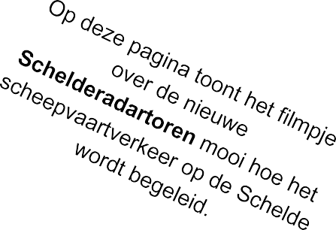
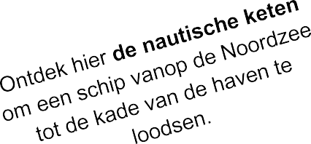
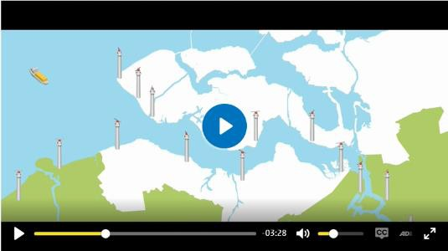
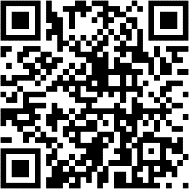
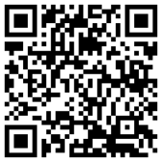
DE VAARROUTE OVER DE WESTERSCHELDE (2)
Het Vlaams en Nederlands Loodswezen werken nauw samen met elkaar om alle schepen veilig over de Westerschelde te loodsen. In Vlaanderen is dit samen met het Agentschap Maritieme Dienstverlening en in Nederland met Rijkswaterstaat.
Veilige Scheepvaart | Agentschap MDK
Westerschelde - informatie en waterdata | Rijkswaterstaat

Slide 24
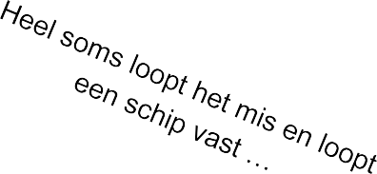
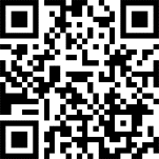
IV UITDAGING: OP AUTOPILOT NAAR DE HAVEN
BRAINSTORM OP ZOEK NAAR OPLOSSINGEN
Net zoals het laden en lossen en het behandelen van de containers op de terminal, willen we graag ook de aanvoer van de containers in onze Havenstudio automatiseren. Daarom eerst een denkoefening: hoe zouden jullie het aanpakken om de schepen automatisch, dus
zonder menselijke loodsen, de Schelde op te laten varen?
Opdracht
Denk samen met je buur na over hoe je de beloodsing van schepen op de Westerschelde zou kunnen automatiseren. Hou daarbij rekening met de vele uitdagingen op de route die je net leerde kennen. Probeer in je oplossing zeker ook een antwoord te geven op onderstaande vragen:
Welke sensoren hebben de schepen nodig?
Welke aanpassingen zou je moeten doen aan de Westerschelde en de vaarroute
om je project te laten slagen?
(315) Annik Dirkx over de oorzaak van het
vastlopen van het schip - YouTube

Slide 25
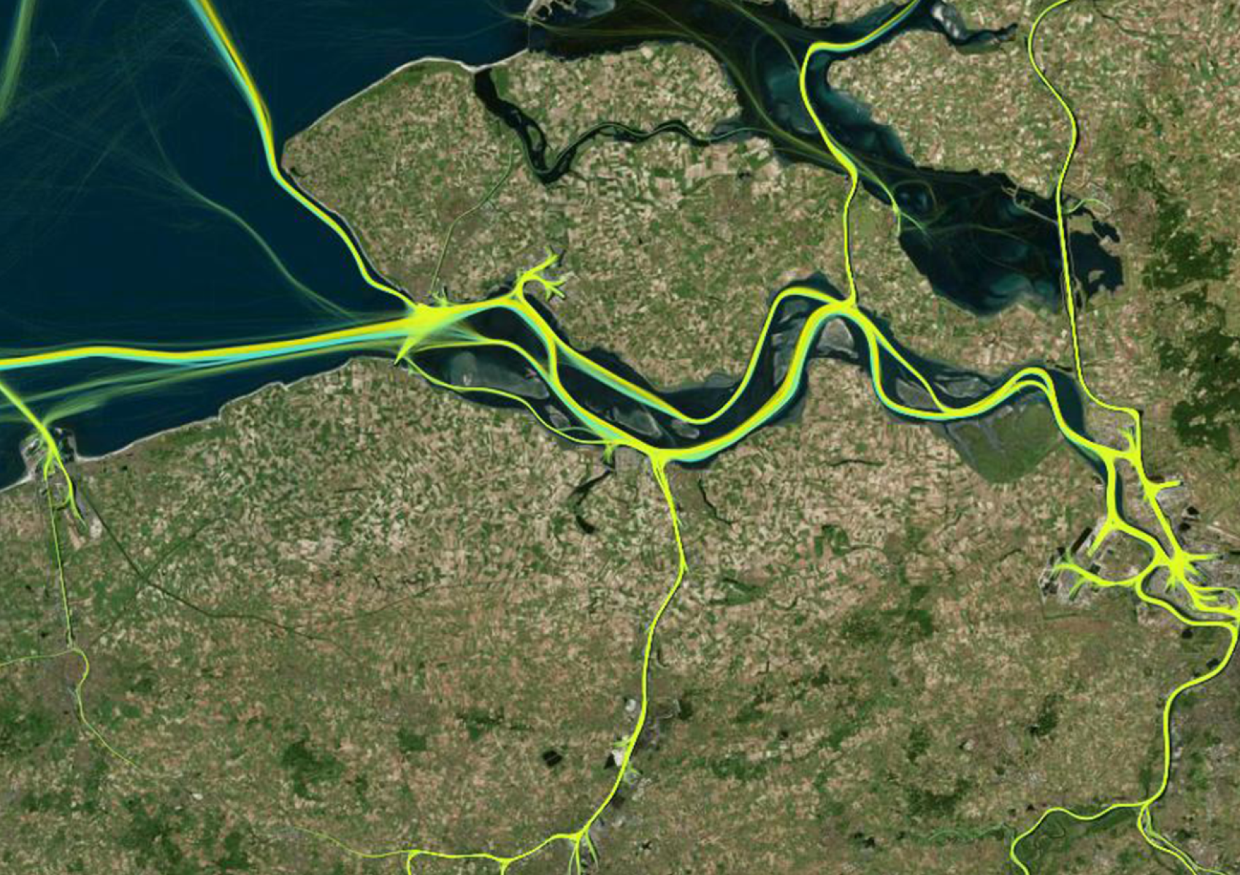
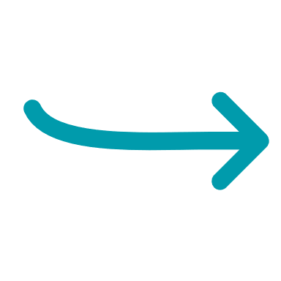
OPDRACHT
Hoe zou jij de vaarroute van een schip over de Westerschelde automatiseren?
Welke sensoren heb je nodig?
Enkele belangrijke uitdagingen:
De vele bochten en zandplaten.
Andere schepen op je route.
Welke aanpassingen aan de vaarroute zou je eventueel doen?

Slide 26
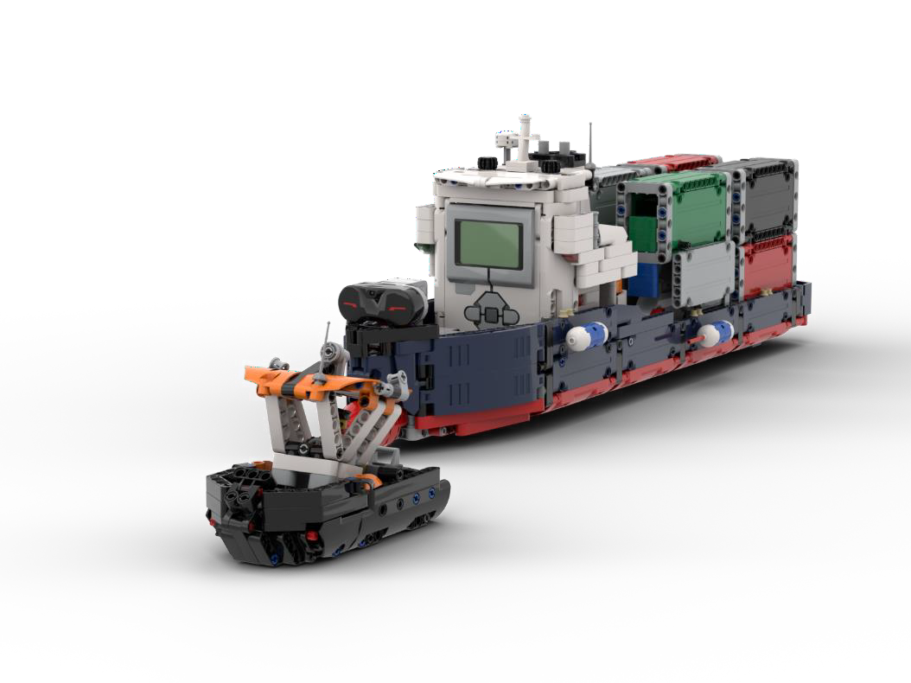
ÉÉN PROBLEEM, VERSCHILLENDE OPLOSSINGEN!
Zoals bij vele problemen zijn er ook hier verschillende mogelijkheden om tot een oplossing te komen. Zo zouden we ons containerschip zo kunnen programmeren dat het met behulp van een infraroodsensor automatisch de sleepboot volgt die voor hem vaart. Op die manier kan het schip veilig naar de juiste kade in de haven gebracht worden.
We willen echter nog een stapje verder gaan in de automatisering en jullie ook kennis laten maken met een andere veelgebruikte aanpak in de wereld van de robots: de technologie om met behulp van een lichtsensor een lijn te laten volgen.

Slide 27
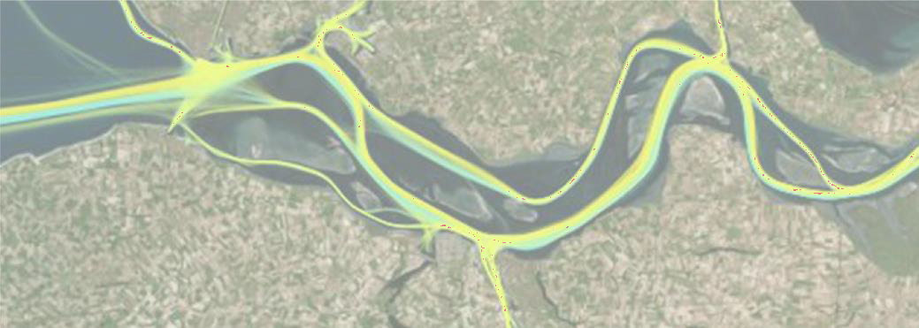
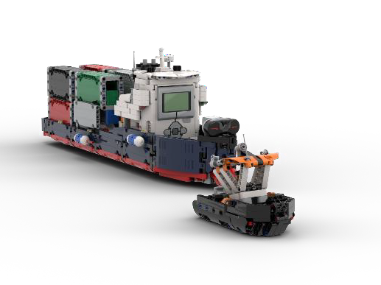
MET BEHULP VAN DE LIJNVOLGTECHNOLOGIE
Om in onze Havenstudio de schepen automatisch veilig naar de haven te loodsen, maakten we net als bij onze straddle carrier en reach stacker gebruik van de lijnvolgtechniek.
Naast het toevoegen van lichtsensoren op het schip, zullen we ook op de bodem van de hoofdvaargeul een lichtspoor (lijn) aanbrengen die de containerschepen kunnen volgen. Daarnaast gebruiken we een ultrasone sensor vooraan om obstakels, zoals bijvoorbeeld andere schepen, te kunnen detecteren en botsingen hiermee te vermijden.

Slide 28
PROGAMMEEROPDRACHT CLASSROOM
Om je voor te bereiden op de workshop laten we je kennismaken met de programmeer-software die je zal gebruiken.
Aan de hand van een aantal vragen bouwen we samen het algoritme of programma dat je robots nodig hebben om automatisch een lijn te kunnen volgen met behulp van de lichtsensor. Een stukje code dat ook tijdens de workshop zeker nog van pas zal komen!
Opdracht
Je krijgt deze programmeeropdracht digitaal. Vul het document dat je van je leerkracht krijgt in met behulp van een tekstverwerker zoals MS Word.

Slide 29
LEGO® EDUCATION E3 Classroom
Open de app EV3 Classroom LEGO® Education
Heb je deze app nog niet op je laptop staan? Download hem dan gratis via de Microsoft app store.
Kies in het menu Help bij Instellingen bij Taal voor Nederlands!
Kies bij het opstarten van de software voor NIEUW PROJECT om onderstaande opdrachten te maken.
KNIPPROGRAMMA
Je zal bij deze opdracht enkele keren gebruik moeten maken van het Knipprogramma om je blokken toe te voegen bij het antwoord. Met deze app kan je stukjes van je beeldscherm uitknippen en kopiëren in dit opdrachtblad.
Om het Knipprogramma te openen, ga je in het Startmenu van Windows naar Knipprogramma.

Slide 30
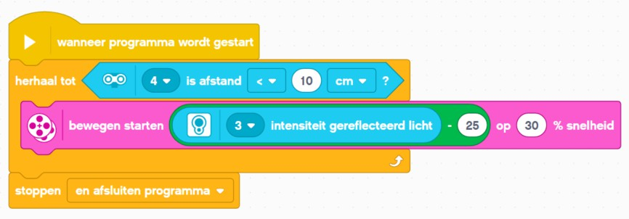
OPLOSSING PROGRAMMEEROPDRACHT
Hebben jullie de programmeeropdracht met Classroom tot een goed einde gebracht? Dan zou je programma er ongeveer zoals hieronder uit moeten zien.
We leggen graag uit wat elk blok van dit programma doet met je robot.
De beweging wordt herhaald tot de
Het programma wordt gestart door op de startknop te klikken.
ultrasone sensor een afstand kleiner dan 10 cm meet.
Bij de te volgen wenswaarde van de lichtsensor (25%) zal de boot rechtdoor gaan. Als de sensor in een lichtere zone met hogere waarde komt zal hij bijsturen naar rechts.
De boot beweegt aan een snelheid van 30%.
Het programma stopt als de boot op zijn locatie is.

Slide 31
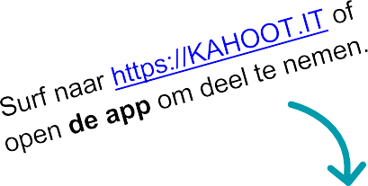
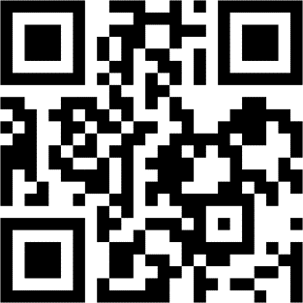
V GOED OPGELET? QUIZTIJD!
De les afsluiten doen we met een korte KAHOOT-quiz.
SUCCES!

Slide 32
VI VEEL PLEZIER IN ONZE HAVENSTUDIO!
BEDANKT & TOT BINNENKORT!

